Slide 1

সবাইকে লাল গোলাপের শুভেচ্ছা

Slide 2
পরিচিতিঃ
জেসমিন আক্তার
সহকারি শিক্ষক
মেড্ডা পশ্চিম সরকারি প্রাথমিক বিদ্যালয়
সদর, ব্রাহ্মণবাড়িয়া।

Slide 3
শ্রেণিঃ চতুর্থ
বিষয়ঃ প্রাথমিক গণিত
পাঠের শিরোনামঃ গুণ
পাঠ্যাংশঃ গুণফল নির্ণয় কর

Slide 4
শিখনফলঃ
১।গুণ্য,গুণক এবং গুণফল কি তা বলতে পারবে।
২। গুণফল নির্ণয় করতে পারবে।

Slide 5
আবেগ সৃষ্টিঃছড়ার মাধ্যমে
এমন মজা হয় না
গায়ে সোনার গয়না
কালকে বুবুর বিয়ে হবে
আরতো দেরি সয়না ।

Slide 6
বাস্তবঃ
বাস্তব উপকরণ দেখিয়ে শিশুদের গুণের ধারনা দেব।

Slide 7
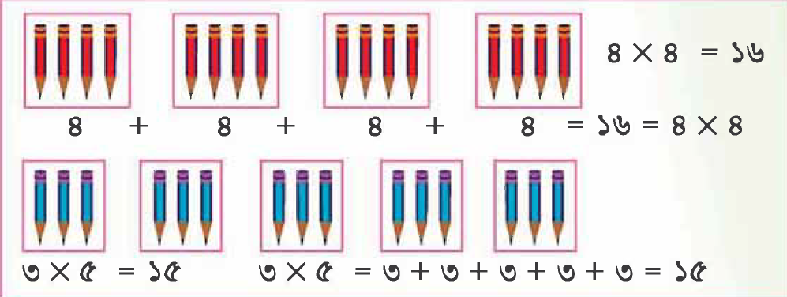
অর্ধ বাস্তবঃ

Slide 8
বস্তু নিরপেক্ষ পর্যায়
৩৫৭ ৩৫৭ গুণ্য
×২৯ ২৯ গুণক
৩২১৩ ৩২১৩ ৩৫৭ ×৯
৭১৪০ ৭১৪০ ৩৫৭ ×২দশ
১০৩৫৩ ১০৩৫৩ গুণফল

Slide 9
গুণ্য গুণক গুণফল
গুণ করে যা পাওয়া যায় তা গুনফল
যাকে গুণ করা হয় তা গুণ্য।
যা দ্বারা গুণ করা হয় তা গুণক
৬
৫
৩০

Slide 10
শিক্ষার্থীদের বই খুলে দেখতে দেব।

Slide 11
দলের কাজঃ
কয়েকটি দলে ভাগ করে একটি করে সমাধান করতে দেব।

Slide 12
একক কাজঃ
গুণ্য,গুণক ও গুণফল কাকে বলে লিখতে দেব।

Slide 13
মূল্যায়নঃ
ক।৩৪৭ কে৬২দ্বারা গুণ কর।
খ।২৩৮ কে ২০৪ দ্বারা গুণ কর।

Slide 14
পরিকল্পিত কাজঃ
সবাইকে দুটি করে সমাধান করে আনতে বলব।

Slide 15
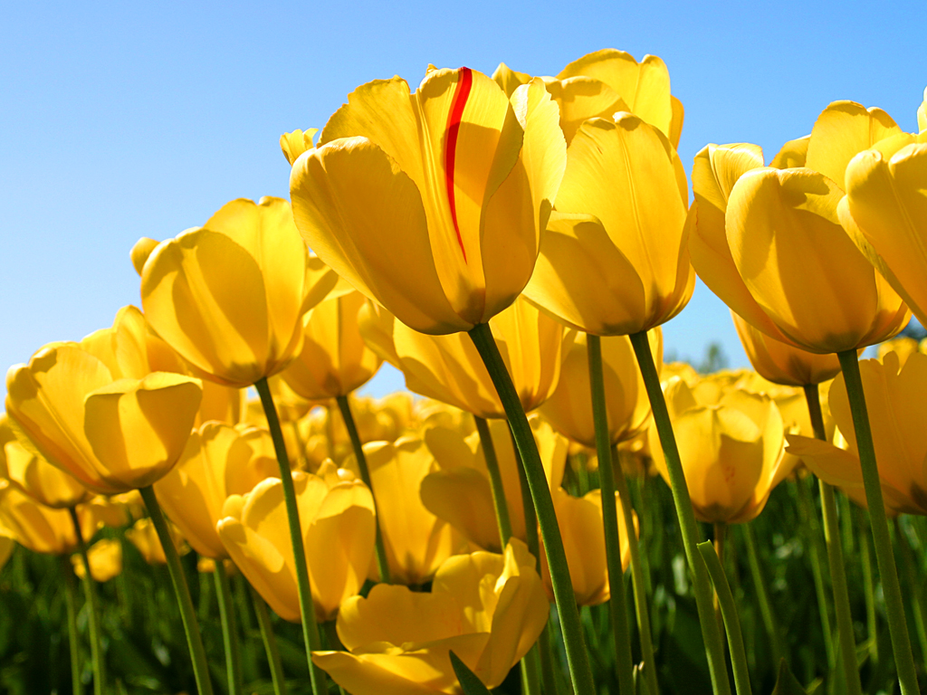
সবাইকে ধন্যবাদ

